Slide 1


Slide 2


Cyberbulling
El acoso cibernético es una forma de acoso por medios electrónicos. Se ha vuelto cada vez más común, especialmente entre los adolescentes. La víctima sufre burlas y hostigamiento a través de las redes sociales.

Slide 3
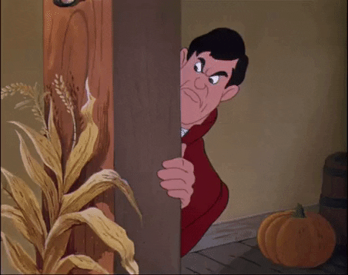

Stalking
El stalking o acecho es el término usado para referirse al trastorno que tiene una persona que lo lleva a espiar a su víctima.
Principalmente el cyberstalking se da en redes sociales como Facebook, Instagram o Twitter, donde la mayoría de personas dejan su información disponible para cualquier persona.

Slide 4

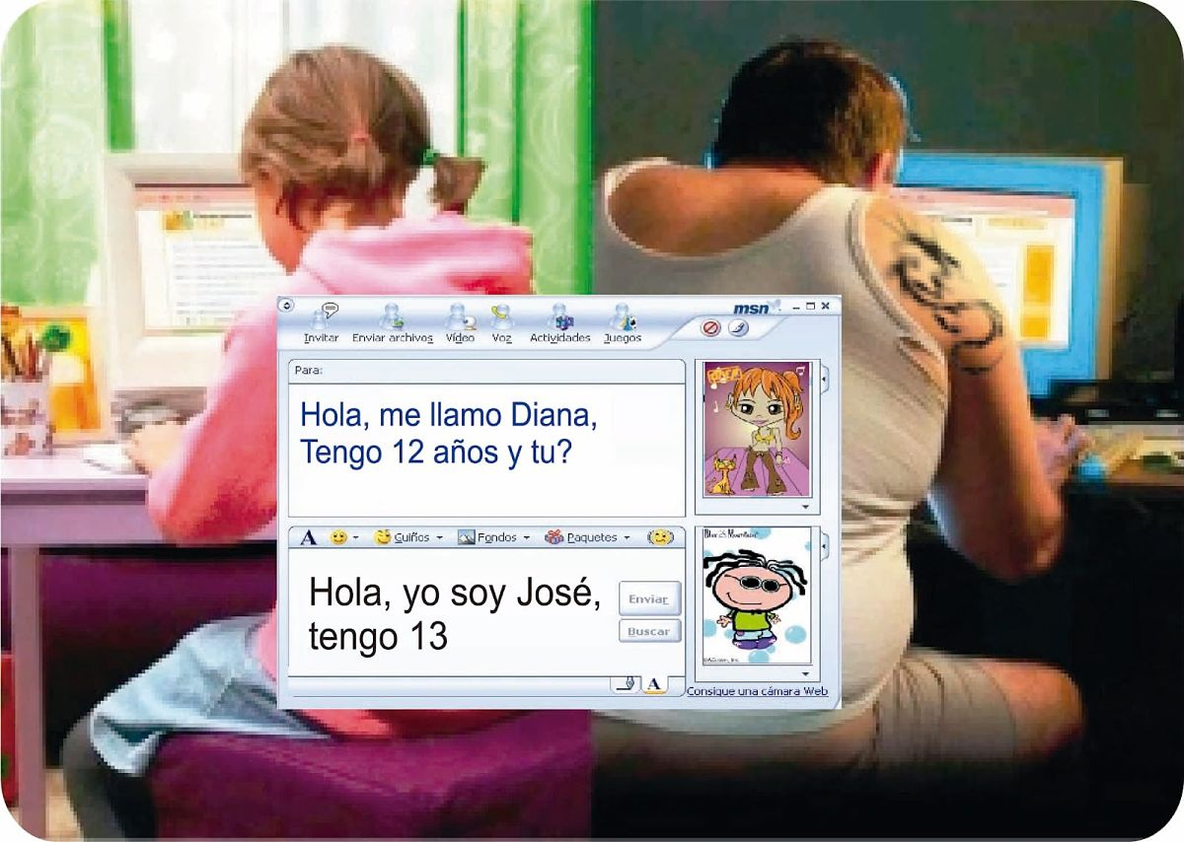
Grooming
El grooming es un término en ingles que se utiliza para hacer referencia a todas las conductas o acciones que realiza un adulto para ganarse la confianza de un menor de edad, con el objetivo de obtener beneficios sexuales.

Slide 5
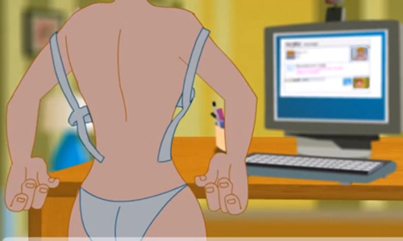
Sexting
Se denomina sexting a la actividad de enviar fotos, videos o mensajes de contenido íntimo a través de mensajes de texto, fotos o videos.

Slide 6



Sextortion
Los delincuentes exigen dinero a fines de evitar la divulgación
de material que puede afectar la intimidad de la víctima, como fotos o videos íntimos.

Slide 7

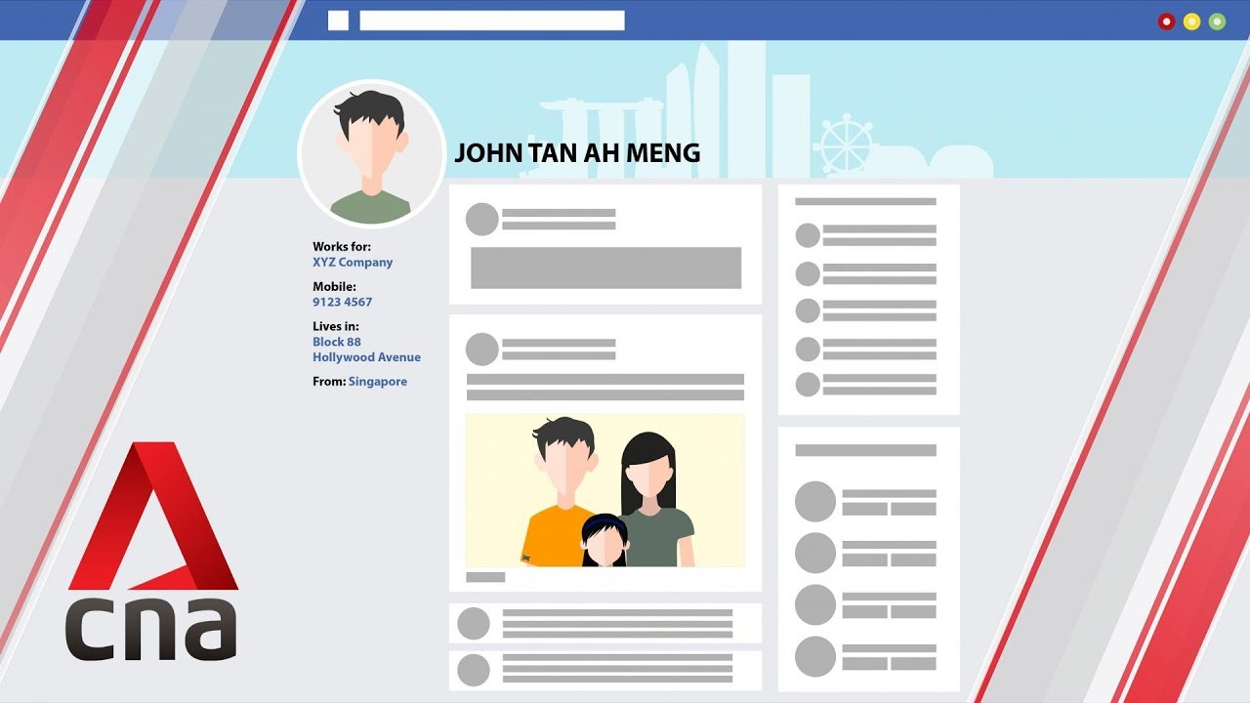

Doxing
Doxing es la práctica basada en Internet de investigar y transmitir información privada o de identificación sobre un individuo u organización, como averiguar la identidad real de alguien en internet mediante revisar sus redes y todo lo relacionado con esa persona.

Slide 8
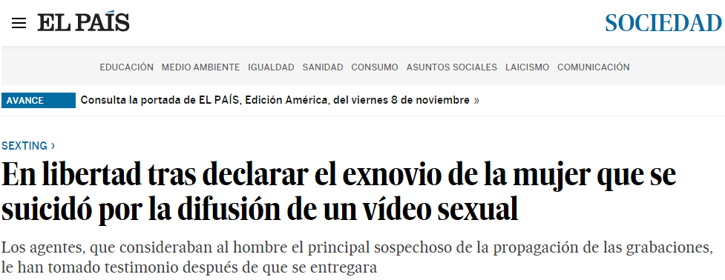

NOTICIAS Y CASOS

Slide 9
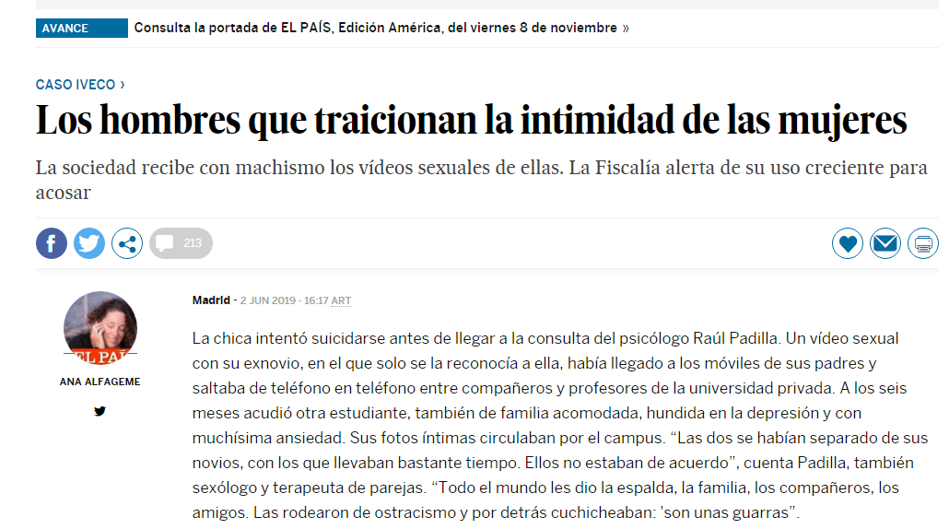


Slide 10
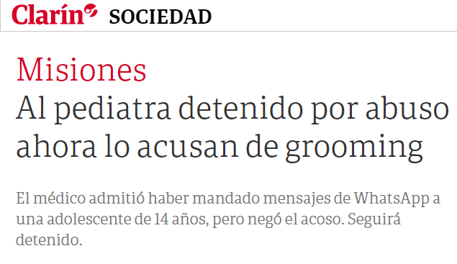

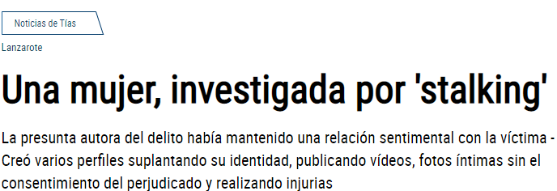

Slide 11

CONSEJOS PARA PREVENIR ESTAS SITUACIONES
No te fíes de los regalos o propuestas sospechosas de desconocidos, ni conciertes citas con desconocidos.
No le sigas el juego al acosador. Si te sientes presionado o insultado por alguien no devuelvas el golpe o le insultes tú, porque sólo conseguirás alargar el acoso o hacerlo más violento aún.
Trata con personas que puedan estar preparadas, ya sea por su edad o por su profesión sobre el asunto, para que te dé indicaciones claras sobre los pasos a seguir para frenar el ciber acoso.
No compartas contenido que pueda
perjudicar a otra persona. Los espectadores
También son partícipes si no actúan.
Ponte en el lugar de la víctima!!!

Slide 12


No aceptes invitaciones por Internet de personas
desconocidas o bloquea el acceso a aquellas que
no te interesen.
Ten cuidado con los mensajes, fotografías, videos o
información personal (direcciones, teléfono…) que publiques y con
quién la compartas, ya que podría ser utilizada por terceros en tu
contra.
Si empiezas a recibir mensajes insultantes o que te molesten en su contenido, corta toda comunicación con esa persona, e informa de ello a la autoridad competente.
Guarda los mensajes inadecuados para poderlos poner a disposición de la autoridad competente para que actúe si así lo considera oportuno.
En caso de sufrir 0800-222-1717
Grooming (en toda la Argentina)

Slide 13
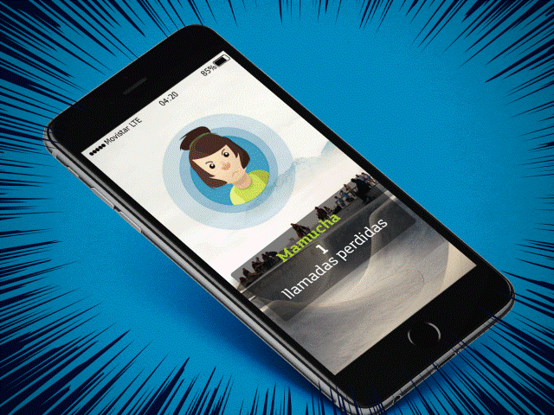
APLICACIONES PARA GESTIONAR EL CELULAR DE SUS HIJOS:
Screen Time: Permite monitorizar el uso que hacen sus hijos desde cualquier terminal android.
ReplyASAP: Obliga a los niños y adolescentes a responder a los mensajes de los padres, si no bloquea el celular.
Family link: Administra las horas de uso del celular y saber su ubicación.
ESET parental control: Permite monitorear y regular el uso de dispositivos móviles de sus hijos.
Kid’s Shell: permite ejecutar sólo las aplicaciones y juegos permitidos.
Qustodio: Permite saber la actividad que los niños llevan a cabo y limitar acciones que pueden ser riesgosas.
Teen Safe: monitorear las páginas a las que tus hijos tienen acceso y más.
Gapp grooming: Permite denunciar la práctica de grooming y agilizar el acceso a la Justicia
Botón anti-pánico: permiten dar aviso inmediato ante situaciones de riesgo.

Slide 14




GRACIAS A TODOS!!!
4° “A”

